Slide 1
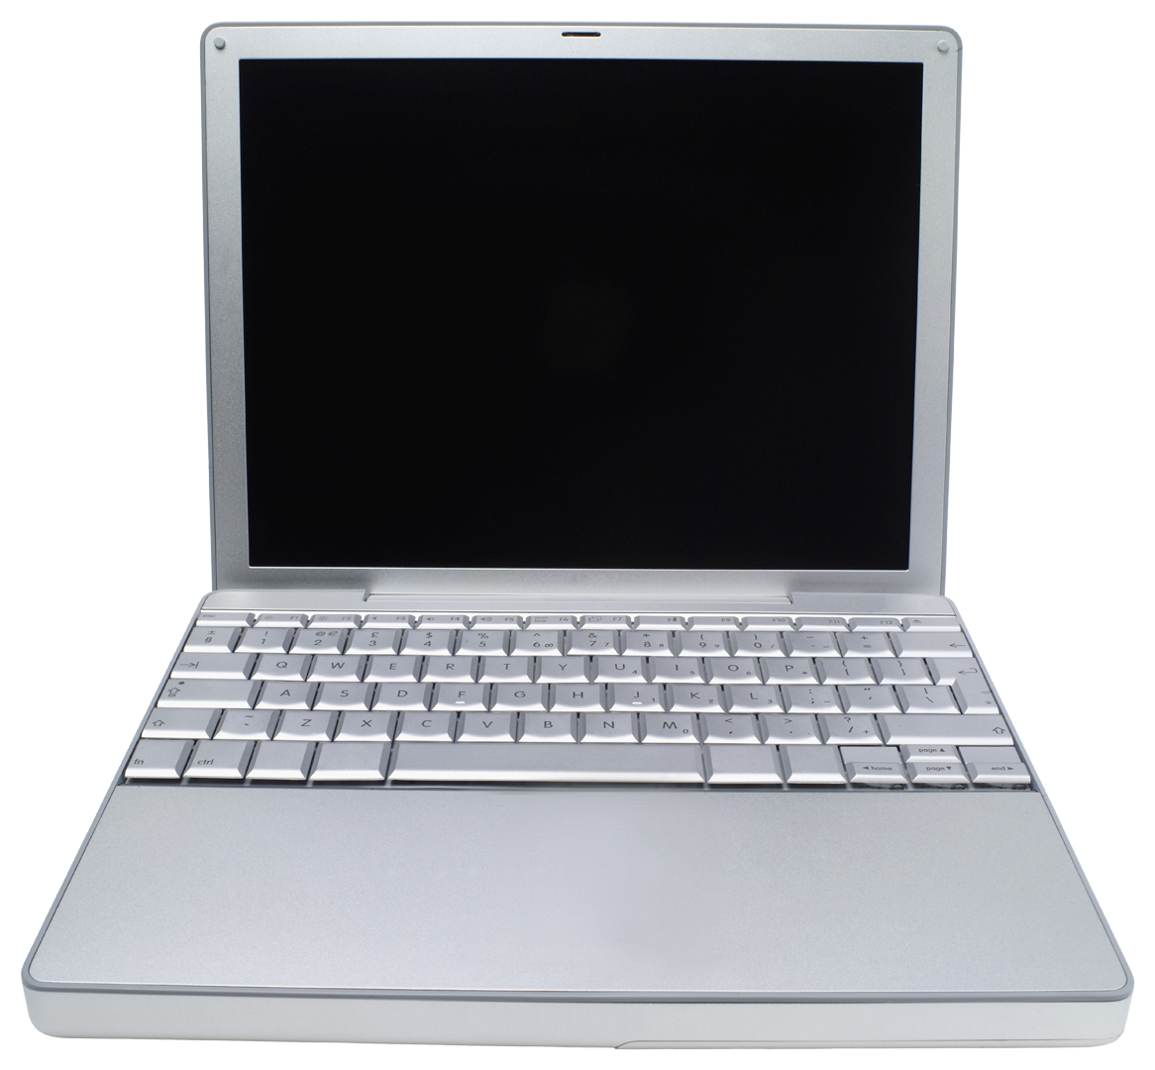
Scheda 07. PROCESSO “VENDITA PUBBLICAZIONI NON PERIODICHE A LIBRERIE”
ORGANIZZAZIONE DEL LAVORO
Ufficio Acquisti Economato
Distributore
Ufficio
Protocollo
Magazzino
1
Le pubblicazioni non periodiche, individuate già nel piano editoriale, sono realizzate e curate dai volontari CAI, mentre l’impaginazione grafica e la stampa sono affidate a società a cui viene affidato il servizio dall’Ufficio Acquisti Economato attraverso l’affidamento diretto (si veda processo 4 per acquisti con importo inferiore a 40.000 Euro).
1
ACQUISIZIONE SERVIZI DI IMPAGINAZIONE, GRAFICA E STAMPA
2
La società incaricata della distribuzione nelle librerie predispone annualmente un calendario relativo ai n. 5 cicli di prenotazione delle novità e ristampe, indicando i termini e i modi. In occasione di una nuova uscita editoriale, l’Ufficio Acquisti Economato predispone una scheda contenente i dati essenziali necessari alla promozione presso le librerie (copertina, formato, n. pagine, breve recensione, ecc..) e la trasmette alla società in 55 copie.
Annualmente
CALENDARIO
PRENOTAZ.
Se nuova uscita editoriale
2
SCHEDA EDITORIALE
SCHEDA EDITORIALE
AGLI
AGENTI
3
3
Il Distributore consegna le schede editoriali agli agenti, i quali presentano la nuova pubblicazione alle librerie.
PRESENTAZIONE NUOVA PUBBLICAZIONE A LIBRERIE
4
Dopo circa due mesi e mezzo, si conclude il ciclo di prenotazione ordini presso le librerie e il Distributore trasmette all’Ufficio Acquisti la cedola libreria con il quantitativo complessivo ordinato; inoltre, in qualsiasi momento dell’anno l’Ufficio Acquisti riceve gli ordini per le pubblicazioni già in distribuzione dai quattro magazzini del Distributore.
Alla conclusione del ciclo
di prenotazione
RACCOLTA ORDINI RICEVUTI
DA MAGAZZINI
DEL DISTR.
CEDOLA LIBRERIA
CEDOLA LIBRERIA
4
ORDINI
PUBBLICAZ. IN DISTR.
In qualsiasi
momento
5
Gli ordini ricevuti vengono trasmessi all’Ufficio Protocollo perché siano protocollati (si veda processo n. 19) e quindi vengono inviati al Magazzino.
ORDINE
5
PROTOCOLLO
ORDINE
Protocollato
6
Se il Magazzino interno non ha disponibilità delle copie necessarie alla distribuzione, si effettua una richiesta al magazzino esterno per coprire il fabbisogno.
Se non disponibile
Altrimenti
RICHIESTA A MAGAZZINO ESTERNO
6
Elaborato da Soa S.r.l. – Strategie e Organizzazione Aziendale Anno 2014

Slide 2
Scheda 07. PROCESSO “VENDITA PUBBLICAZIONI NON PERIODICHE A LIBRERIE” (segue)
ORGANIZZAZIONE DEL LAVORO
Ufficio Acquisti Economato
Distributore
Ufficio
Protocollo
Magazzino
7
Quindi il Magazzino interno evade gli ordini con l’emissione in due copie del documento di trasporto, tramite il programma OSRA, e avviene lo scarico del magazzino.
7
OSRA
Contabile
EVASIONE ORDINE
OSRA
Aziendale
Scarico
DDT
DDT
8
Una copia del documento di trasporto, invece, viene consegnata al Distributore unitamente alle pubblicazioni ordinate.
DDT
Al momento della consegna
8
Pubblicazioni
ordinate
9
Alla fine di ciascun mese il Distributore comunica via mail i dati di vendita all’Ufficio Acquisti Economato, il quale li trasmette al Magazzino per la fatturazione del venduto al Distributore.
A fine
mese
DATI DI VENDITA
Via mail
DATI DI VENDITA
9
DATI DI VENDITA
FATTURAZIONE DEL VENDUTO
LEGENDA:
Azioni
Documenti
Data-base
Alternative
Procedura informatica
Trasmissione
Elaborazione/Sequenza
Elaborato da Soa S.r.l. – Strategie e Organizzazione Aziendale Anno 2014

